Slide 1
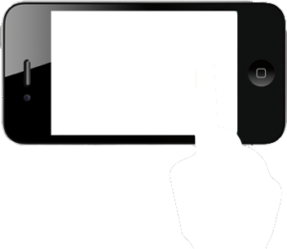
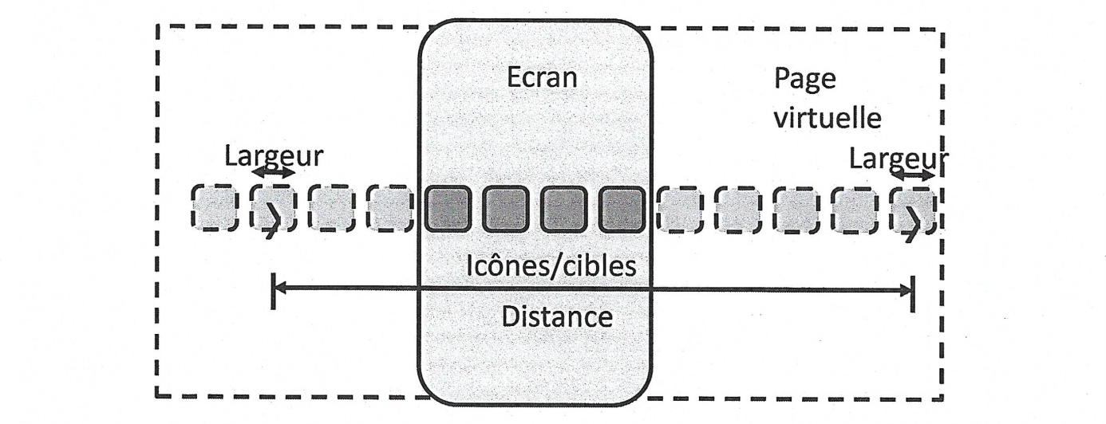

Fitts’ Law sur Smartphone
Encadrants : Peter BANTON & Nicolas BAUDRU
Réalisé par : Clément STAMEGNA Guillaume MICHON
Notes:
Encadrants : Peter BANTON, Nicolas BAUDRU

Slide 2
Fitts’ Law sur Smartphone
Encadrants : Peter BANTON & Nicolas BAUDRU
Réalisé par : Clément STAMEGNA Guillaume MICHON

Slide 3
Fitts’ Law sur Smartphone
I. Organisation
II. Les Difficultées
Encadrants : Peter BANTON & Nicolas BAUDRU
Réalisé par : Clément STAMEGNA Guillaume MICHON

